Slide 1

Portas Lógicas
Prof. Thiago Salhab Alves
thiago.alves16@fatec.sp.gov.br

Slide 2
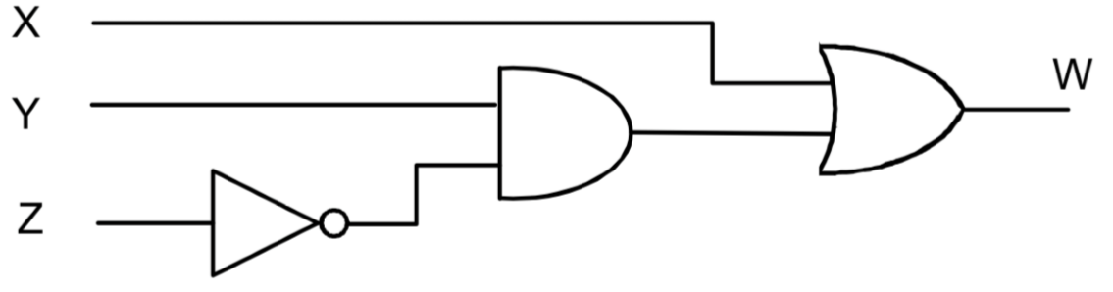
Portas lógicas
Dispositivos eletrônicos cuja função é interpretar circuitos booleanos.
Recebem um ou mais sinais lógicos de entrada retornando somente uma saída, dependendo da função implementada.
São a base da eletrônica digital, podemos dizer que um processador é formado pela combinação de milhares (alguns já passaram de milhões) de portas lógicas.

Slide 3
Portas lógicas
As entradas e saídas das portas lógicas são sempre verdadeiro ou falso
Essas entradas e saídas podem ser representadas por 0 ou 1 da conotação binária. Onde:
  1 representa verdadeiro
  0 representa falso

Slide 4
Tabela verdade
Podemos simular o funcionamento de uma porta lógica utilizando a tabela verdade.
Nessa tabela vamos representar todos as combinações possíveis de entradas na porta lógica (ou combinação de portas lógicas) que estamos utilizando, e calcular a saída de todas essas combinações.

Slide 5
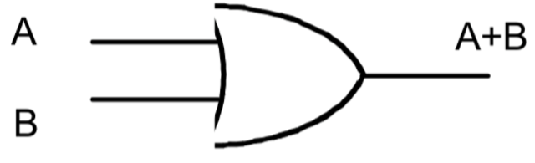
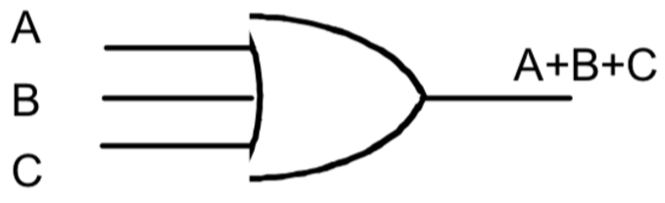
Portas lógicas
Porta OR (OU booleano)
  Conhecida como adição booleana e representada pelo símbolo +
  Sua saída será verdadeiro quando ao menos uma das entradas for verdadeira.

Slide 6

Portas lógicas – porta or (ou)
Tabela verdade
Tabela verdade
A | B | S = A + B
0 | 0 | 0
0 | 1 | 1
1 | 0 | 1
1 | 1 | 1
A | B | C | S = A + B + C
0 | 0 | 0 | 0
0 | 0 | 1 | 1
0 | 1 | 0 | 1
0 | 1 | 1 | 1
1 | 0 | 0 | 1
1 | 0 | 1 | 1
1 | 1 | 0 | 1
1 | 1 | 1 | 1

Slide 7
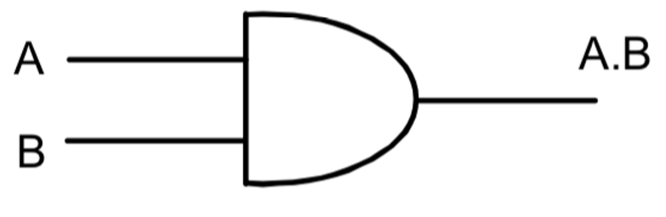
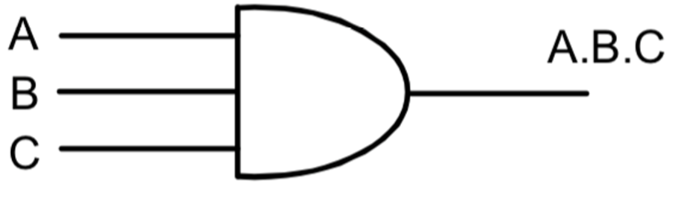
Portas lógicas
Porta AND (E booleano)
  Conhecida como multiplicação booleana e representada pelo símbolo x ou .
  Sua saída será verdadeiro apenas quando todas as entradas forem verdadeiras.

Slide 8


Portas lógicas – porta AND (E)
Tabela verdade
Tabela verdade
A | B | S = A x B
0 | 0 | 0
0 | 1 | 0
1 | 0 | 0
1 | 1 | 1
A | B | C | S = A x B x C
0 | 0 | 0 | 0
0 | 0 | 1 | 0
0 | 1 | 0 | 0
0 | 1 | 1 | 0
1 | 0 | 0 | 0
1 | 0 | 1 | 0
1 | 1 | 0 | 0
1 | 1 | 1 | 1

Slide 9
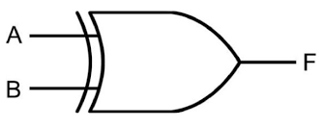
Portas lógicas
Porta XOR (OU exclusivo)
  Tem apenas duas entradas, não existem portas XOR com 3 ou mais entradas. É representada pelo símbolo ⊕
  Sua saída será verdadeiro apenas quando as duas entradas forem diferentes entre si.

Slide 10
Portas lógicas – porta XOR (OU exclusivo)
Tabela verdade
A | B | S = A ⊕ B
0 | 0 | 0
0 | 1 | 1
1 | 0 | 1
1 | 1 | 0

Slide 11
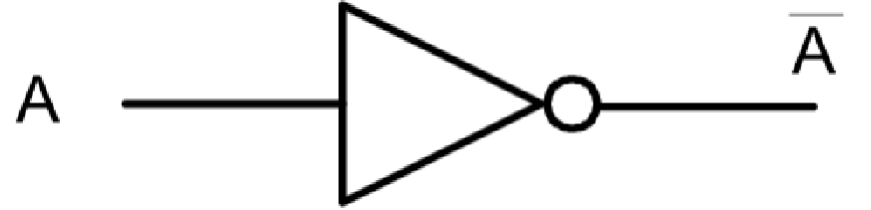
Portas lógicas
Porta NOT (NÃO booleano)
  Conhecida como complemento ou inversão, é representada por uma barra sobre a letra que a representa.
  Tem apenas 1 entrada.
  Sua saída será sempre o inverso da entrada, se entrar verdadeiro sai falso, se entrar falso sai verdadeiro.

Slide 12
Portas lógicas – porta NOT (Não)
Tabela verdade
A | A
0 | 1
1 | 0

Slide 13



Portas lógicas
Porta NOR (NOT OR – não ou)
  Inverte o resultado da porta OR
Porta NAND (NOT AND – não e)
  Inverte o resultado da porta AND
Porta XNOR (NOT XOR – não ou exclusivo)
  Inverte o resultado da porta XOR
Todas as portas acima, podem ser simuladas utilizando um porta NOT na saída de uma porta OR, AND ou XOR

Slide 14
Portas lógicas
Propriedades:
  Comutatividade:
    A + B = B + A
    A x B = B x A
  Associatividade
    A + (B + C) = (A + B) + C = (A + C) + B
    A x (B x C) = (A x B) x C = (A x C) x B
  Distributiva
    A x (B + C) = A x B + A x C

Slide 15
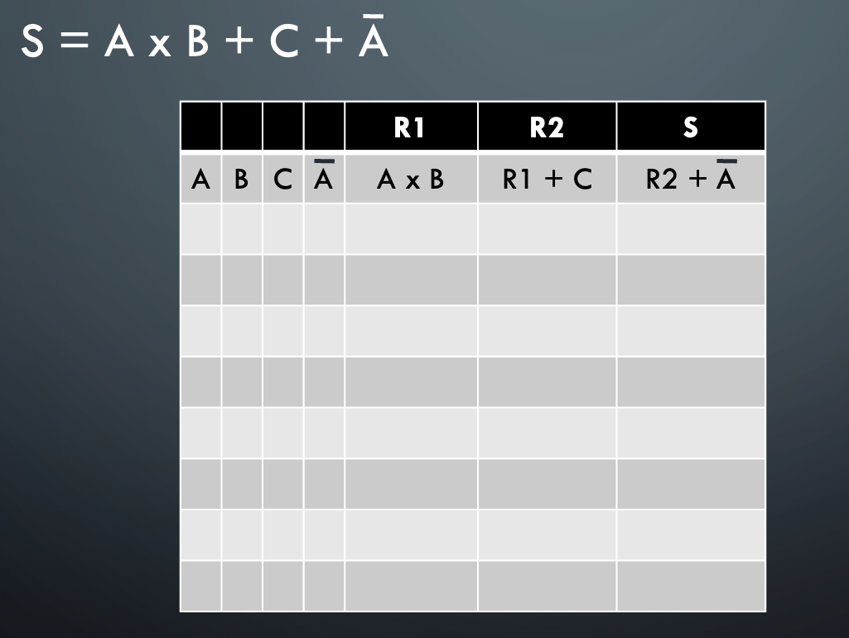
Portas lógicas
Exercício:

Slide 16
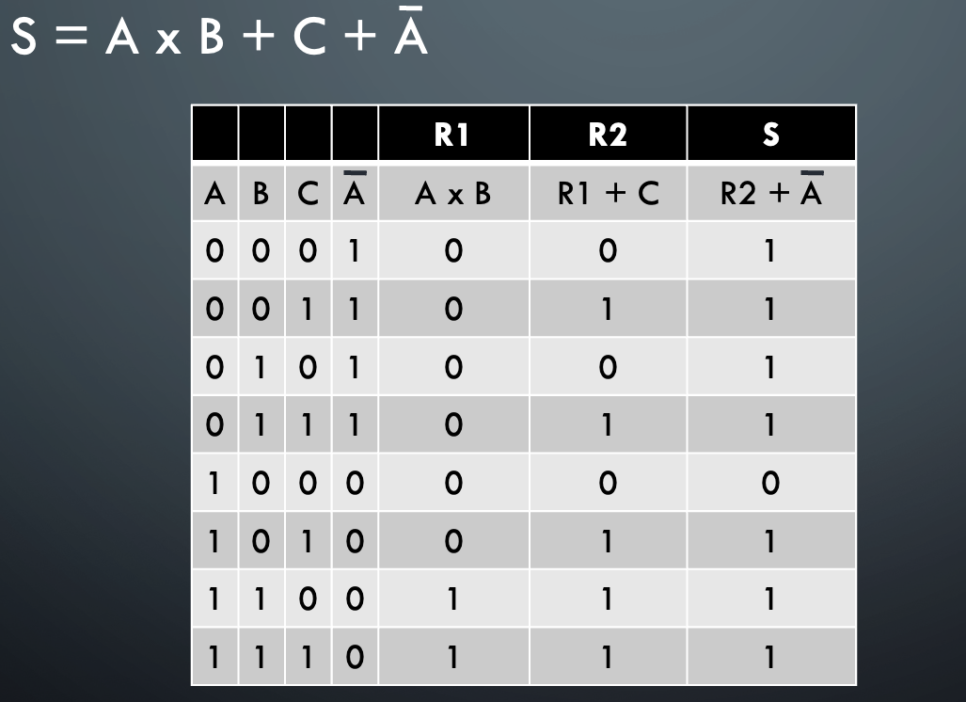
Portas lógicas
Exercício:

Slide 17
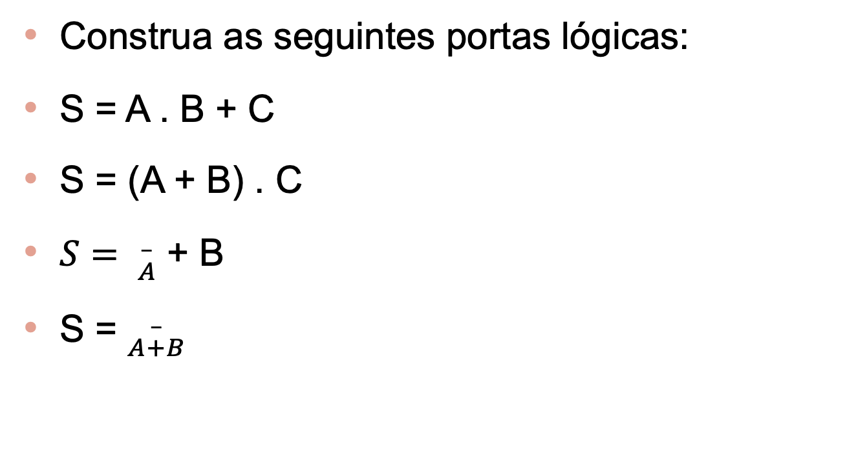
Exercício
Construa as seguintes portas lógicas:
S = A . B + C
S = (A + B) . C
$S= {_ \atop A}$ + B
S = ${_ \atop A+B}$

Slide 18
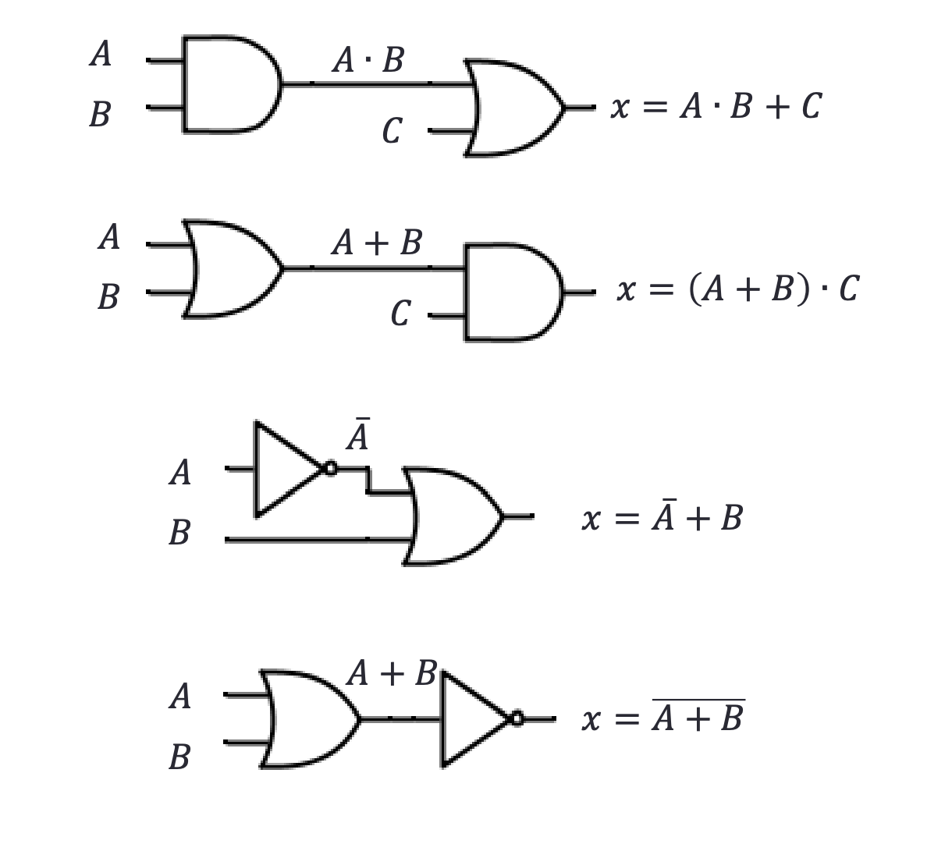
Portas Lógicas
Exemplos

Slide 19
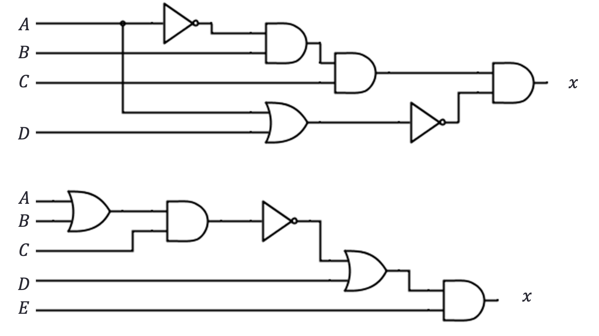
Portas Lógicas
Exercício - Nos circuitos abaixo, escreva a expressão booleana para a saída x

Slide 20
Portas Lógicas
Avaliando a Saída dos Circuitos Lógicos
Uma vez de posse da expressão Booleana para a saída de um circuito, podemos obter o nível lógico da saída para qualquer combinação de níveis lógicos de entrada. • Basta substituir na expressão os 0s e 1s e avaliar o resultado. Por exemplo:

Slide 21
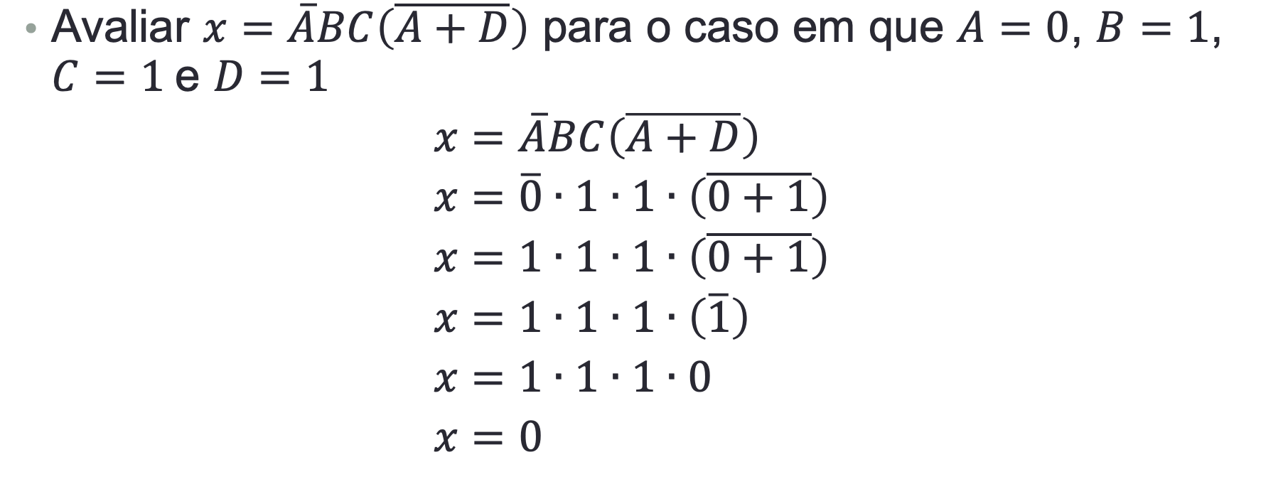
Portas Lógicas

Slide 22
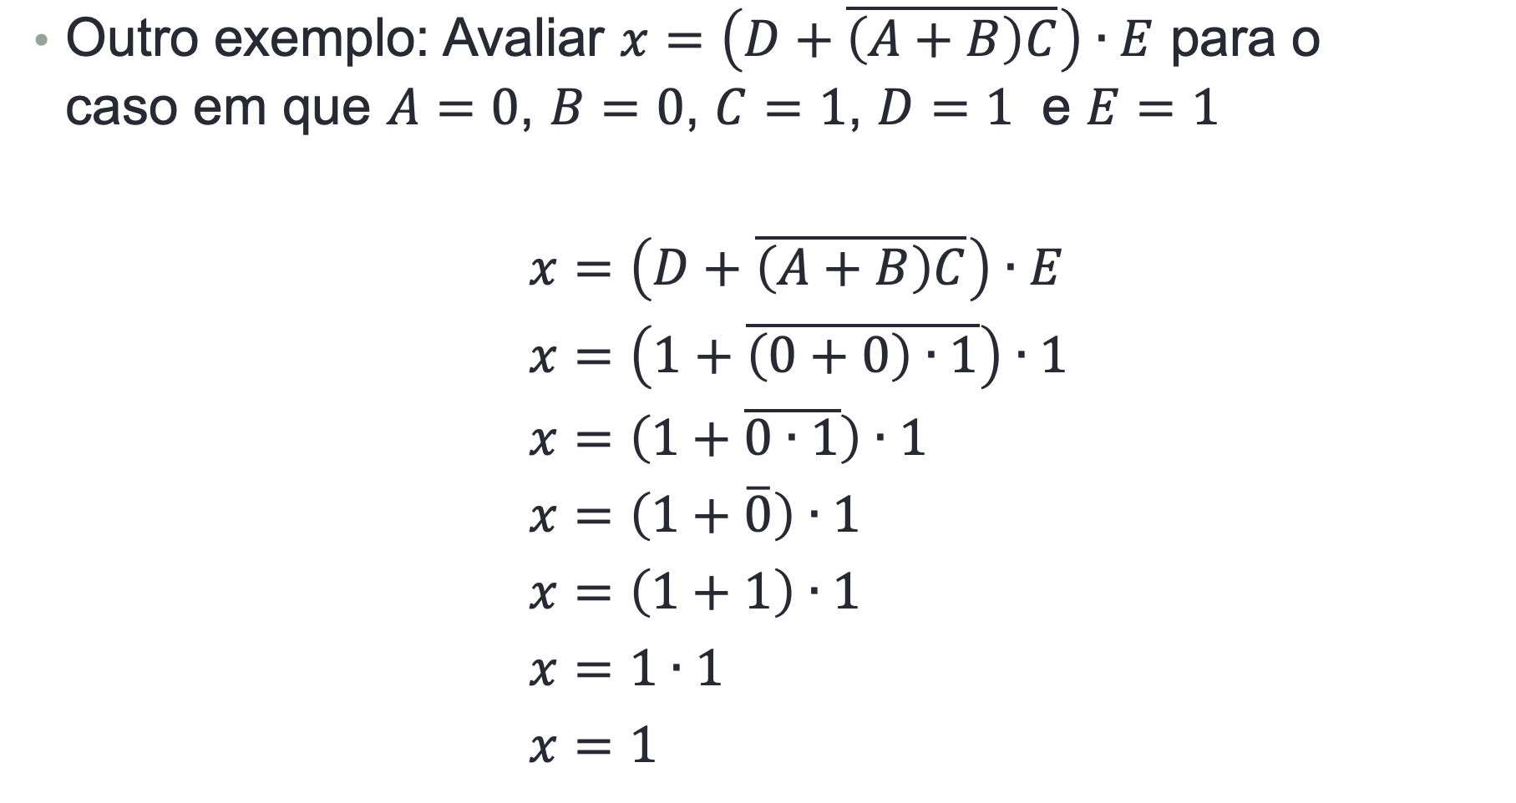
Portas Lógicas

Slide 23
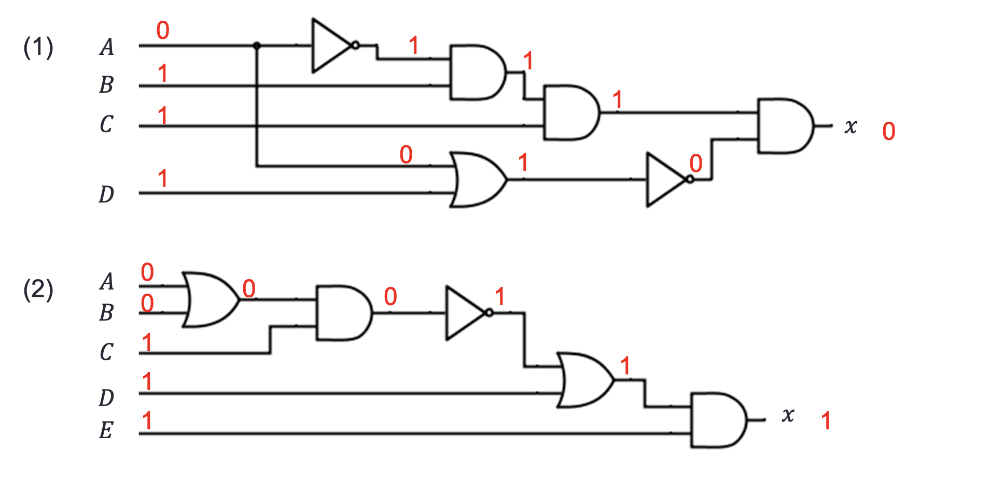
Portas Lógicas

Slide 24
Portas Lógicas
Exercícios - Para os circuitos apresentados no slide anterior:
1. Use a expressão do circuito em (1) para determinar a saída do circuito para as condições: A = 0, B = 1, C = 1 e D = 0.
2. Use a expressão do circuito em (2) para determinar a saída do circuito para as condições: A = B = E = 1 e C = D = 0.

Slide 25
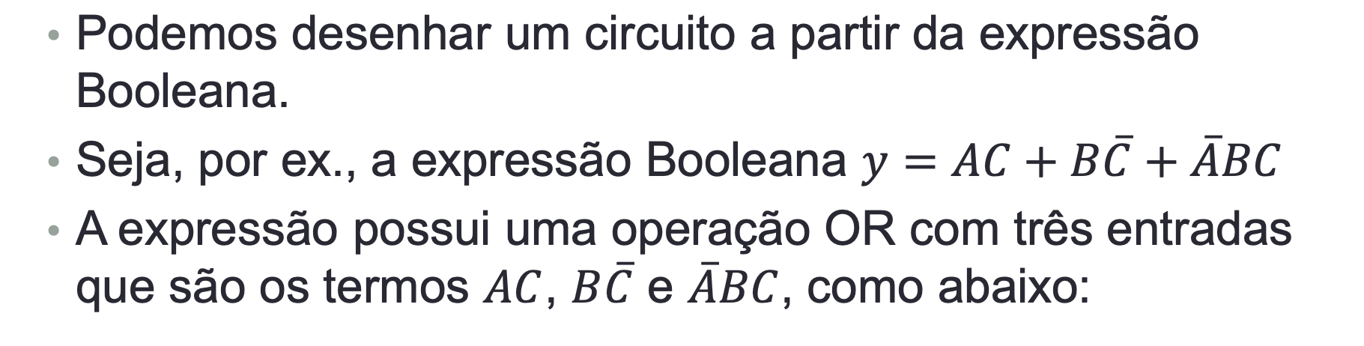
Portas Lógicas
Implementando Circuitos a partir de expressões Booleanas

Slide 26
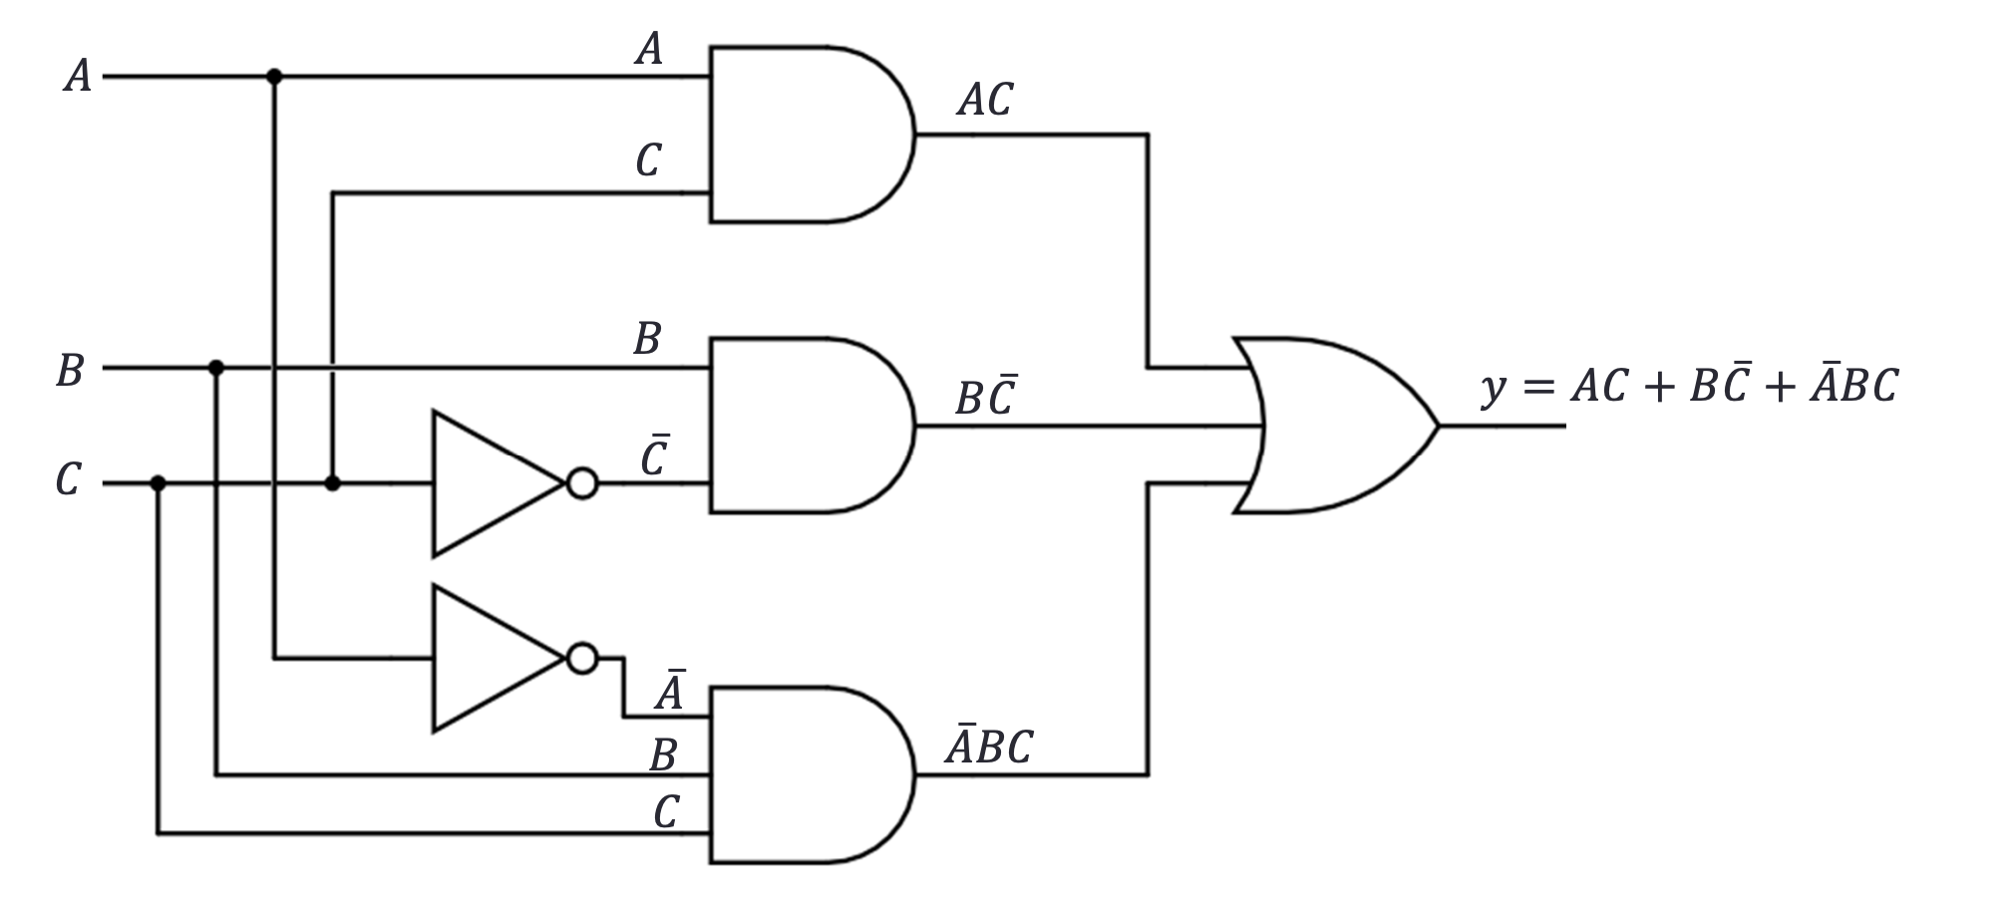
Portas Lógicas

Slide 27
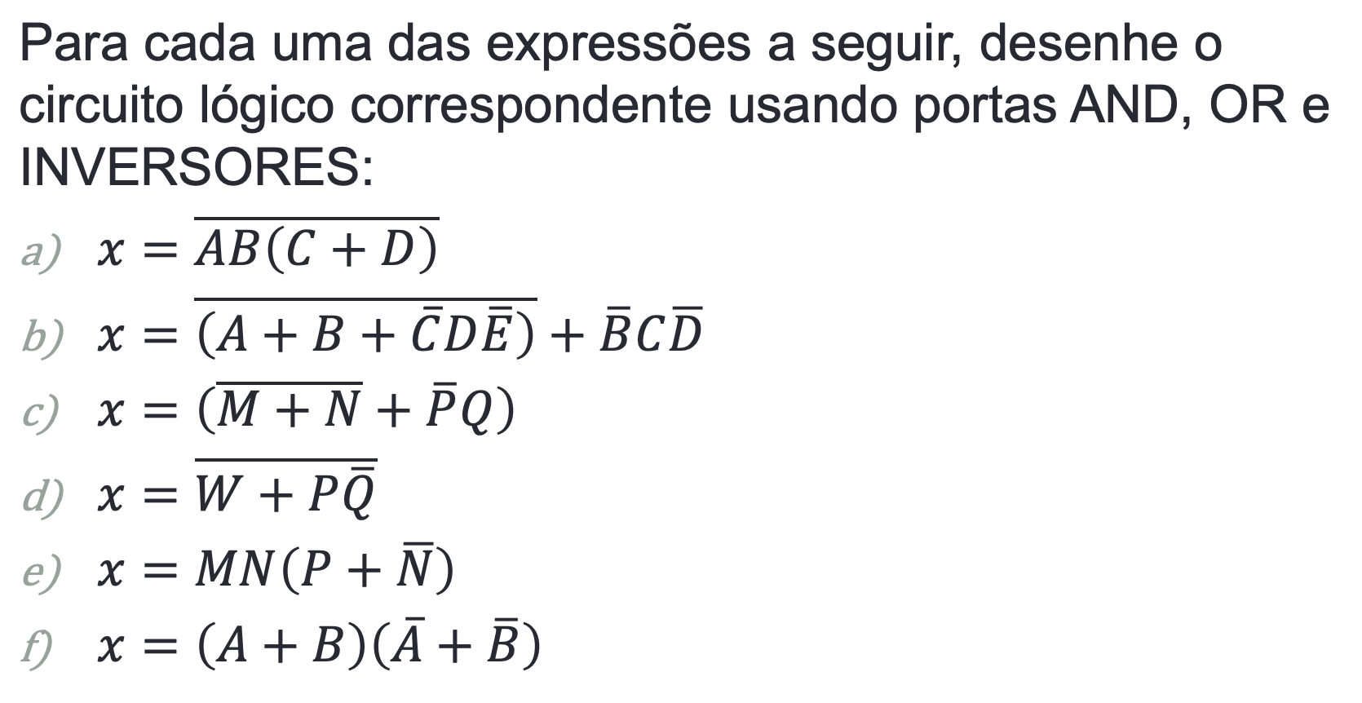
Exercício

